Slide 1
Vigotski
a partir do texto
“A construção cultural da imaginação”
de Zilma de Moraes Ramos de Oliveira

Slide 2
Trabalho realizado na disciplina de Psicologia
Como parte do curso de Pedagogia da Faculdade de Educação da Universidade de São Paulo
Ana Luísa Gonçalves
Gustavo Tanareli
Mariana Acioli

Slide 3
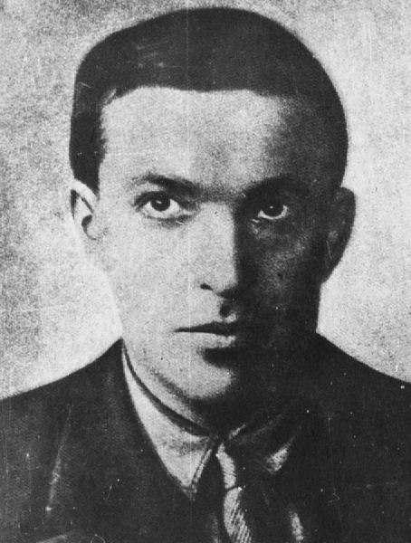
Lev Semenovitch Vigotski
Nasceu em Orsha, no dia 17 de Novembro de 1896
Viveu durante a Revolução Russa
Formou-se em direito
Faleceu em Moscou, no dia 11 de Junho de 1934

Slide 4
Vigotski realizou pesquisas em diversas áreas do conhecimento, mas se dedicou a entender a relação entre a cognição e a emoção, originadas nas relações sociais sob um viés Marxista. A perspectiva materialista da obra de Karl Marx, na qual os aspectos não materiais da vida social – incluindo linguagem, estruturas de relações e instituições – são formados a partir da maneira como a sociedade é organizada em torno de atividades de produção e reprodução dela mesma.

Slide 5
SUJEITADO AO
FORMADOR DO
INDIVÍDUO
CONJUNTO DE SIGNOS DA SOCIEDADE

Slide 6
Segundo Vigotski, a introdução de um novo membro em uma cultura – conjunto de condutas e signos presentes e socialmente construídos - é dada através das relações sociais e da maneira pela qual elas se estruturam. De modo que a formação da consciência - memória, elaboração de conceitos e formas de se relacionar – de um sujeito reflete experiências vividas e relações entre parceiros sempre inseridos em uma cultura.

Slide 7
Nessa concepção, as interações com o parceiro fundamentam o desenvolvimento humano como dialético e recíproco. Desde o nascimento, a criança realiza uma série de ações, que acontecem primeiro incidentalmente, e aos poucos, vão sendo atribuídas de significado a partir da reação ou da ação de um outro.

Slide 8
CONJUNTO DE SIGNOS DA CULTURA
ADULTO
CRIANÇA
CONJUNTO DE SIGNOS DA CULTURA

Slide 9
A significação que ocorre a partir das interações entre a criança e o parceiro é gradual – no começo do processo a percepção da criança de sua ação não se individualiza, estando sempre atrelada à mediação do parceiro - e se dá através da linguagem de seu grupo social.
“Isso se dá por meio de gestos e de questões estruturadoras trocadas pelos parceiros em tarefas conjuntas (brincar, decorar nomes, prestar atenção a sons, entender uma piada, descrever uma gravura, etc.)” (p.42)

Slide 10
“Tentativas do bebê de realizar um movimento de agarrar um objeto são interpretadas por um membro adulto em seu entorno social como um gesto de indicação do objeto, sendo provável que o adulto tome o objeto e o entregue ao bebê. Considerado um signo pelo parceiro, o movimento do bebê gradativamente se aperfeiçoa e se torna um signo para a própria criança, que passa a fazer gesto de indicar uma ação ao parceiro esperando receber o objeto como resposta e, depois, a indicar a si mesmo a forma de executar a ação esperada.”(p.42)

Slide 11
Aos poucos, vai se criando uma diferenciação na dinâmica de papéis, conforme imitações, confrontos e questionamentos da criança em relação ao que é colocado pelo adulto, a partir de experiências vividas.
Esse processo dinâmico, proveniente do agir comunicacional, acontece associado à interiorização e gradual instrumentalização da linguagem, ampliando as possibilidades de novas interações e significações.

Slide 12
AÇÃO → PERCEPÇÃO → SIGNIFICAÇÃO → APROPRIAÇÃO → REPRODUÇÃO

Slide 13
“a fala começa a preceder o comportamento, indicando sua função planejadora: a criança passa a emprega-la para fazer indicações a si mesma [primeiro dizendo em voz alta pra só depois só pensar]” (p.42)
Para Vigotski, além dos valores e motivos socioculturais, a emoção também permeia o conjunto de signos de uma cultura, somando-se a esse repertório de significações possíveis que medeiam o comportamento social.

Slide 14
“A cultura cria a brincadeira que cria a cultura”
Vigotski, então, traz a brincadeira de faz-de-conta - o chamado “jogo simbólico” - como principal atividade promotora da apropriação e significação do mundo para a criança.
Na brincadeira, cria-se uma situação na qual os papéis sociais não são imutáveis, mas sim passíveis de interpretação, troca e reflexão e os conflitos do contexto interacional são recriados. A criança adquire um novo papel e pode mesmo atribuir seu próprio papel a outro, por exemplo, numa boneca.

Slide 15
“Brincar possibilita à criança superar importantes restrições em suas possibilidades de agir. (...) Embora na vida real a ação domine o significado, na brincadeira é o significado que domina a ação”. (p.43)
Por ser regida por regras (as da imaginação), a brincadeira cerceia e liberta a criança ao mesmo tempo.
“(...) as ajuda a dominar impulsos imediatos e a se controlar pelo bem da brincadeira, criando um desejo de segunda ordem, um afeto que incorpora outro afeto”. (p.44)

Slide 16
Nesse sentido, o faz-de-conta cria um espaço de relações interpessoais no qual o parceiro mais experiente - mais mediado pelo conjunto de signos - pode ou não estar presente concretamente, mas necessariamente compõe as ações da criança por meio de representações por ela construídas.

Slide 17
Retomando...
“Ao jogar com papéis na atmosfera de faz-de-conta criada na brincadeira simbólica e em outras situações, as crianças necessitam seguir, de uma maneira não necessariamente consciente, um modo de agir que requer complexas habilidades, lidando com posturas, gestos e representações emergentes. Com isto, aspectos pessoais – embora socialmente cunhados - são elaborados pelo processo dialético de imitação/oposição em contextos cujas ações são carregadas de significados históricos. Estes são capturados pelas crianças, à medida que elas praticam e dominam novas formas complexas de ação – modos historicamente construídos de pensar, sentir, memorizar, mover-se, gesticular, etc.”. (p.47)

Slide 18
Referência Bibliográfica e Bibliografia Complementar:
OLIVEIRA, Z. M. R. A construção cultural da imaginação - Lev Vigotski: O Legado-I. In: Revista Educação - Lev Vigotski. Publicação especial. Editora Segmento, p. 40-47, 2010. (Coleção História da Pedagogia, n. 2).
JOHNSON, Allan G. Dicionário de sociologia. Rio de janeiro: Zahar, 1997.

